Slide 1
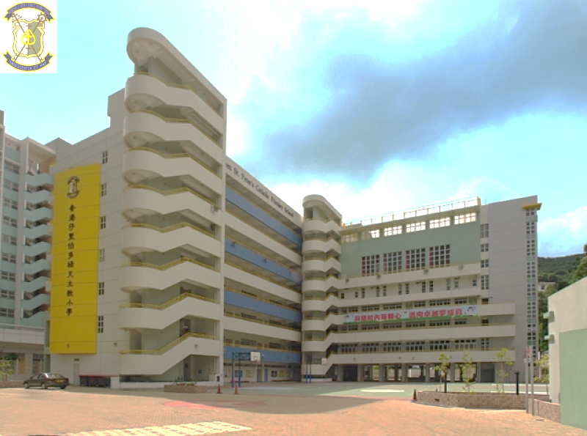
香港仔聖伯多祿天主教小學
《電子繳費系統使用手冊》

Slide 2
家長增值及繳費流程
PPS賬戶增值
輸入繳費資料
家長確認付款
檢視記錄及繳費情況
校務處
利用繳費靈增值足夠款額
班主任
校務處
需要收取費用時， 學校發出
通告或電子通告
家長
查看繳費情況及 紀錄
家長簽署通告或電子通告後
，若家長同意，校方將於 帳戶內扣除所需費用；系統亦同步更新紀錄
家長
通知班主任已為帳號增值
餘款不足， 不能付款； 必須先增值 足夠款額
可在eClass內 即時檢視子女 繳費的記錄
家長
家長

Slide 3
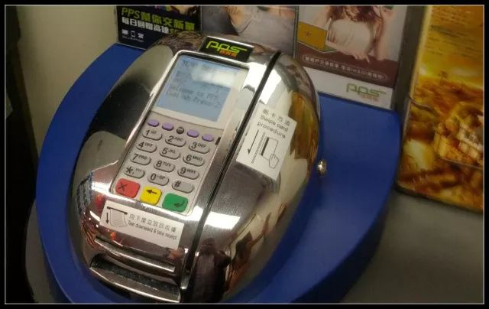
開設 繳費靈 戶口(如從未開戶)
需攜同家長的提款卡或附有提款功能的信用卡到任何設有繳費靈終端機的地點開戶。
香港仔附有繳費靈終端機的OK便利店位置：
香港仔石排灣商場7號鋪
香港仔香港仔中心第五期地下7號鋪
香港仔東勝道23號地下
田灣石排灣道81號兆輝大廈地下3及4號鋪
華富華富商業中心7號地下
華富華富村華安樓116號鋪
華富華富(二)商場30號鋪
海怡半島海怡東商場地下G02號鋪
鴨脷洲鴨脷洲大街85號地下
置富南區廣場5樓503號鋪「7-8號檔」
http://www.ppshk.com/hkt/prt/Web/ch/

Slide 4
開戶程序
在終端機擦卡及輸入提款卡密碼；
選取支賬戶口；
自選一組 ５位數字的密碼 (於電話繳費時使用);
(如有需要)自選一組８位數字繳費靈網上密碼(可於網上或手機App繳費時使用)確認；
取回一張印有繳費靈戶口編號的收據據，內附
「繳費靈戶口號碼（８位數字）」(家長需自行保管)

Slide 5
登記賬單 (每名子女均要登記一次)
 電話：致電 18013
或網上：http://www.ppshk.com
或手機App：下載安裝「PPS on mobile」
本校商戶名稱：香港仔聖伯多祿天主教小學
本校商戶編號：6558
 賬單編號：即五位數字學生證號碼，英文字母不用輸入。例如若學生編號：p10056， 則只需輸入“10056＂

Slide 6
登記賬單方法(一):電話登記
步驟: 1. 致電: 18013
2. 按「1」登記賬單
3. 輸入「繳費靈戶口號碼」
4. 輸入本校的商戶編號：6558，再按#
5. 輸入賬單編號：即五位數字學生證號碼，英文字母
不用輸入。例如學生編號：p10056，則只需輸入
“10056，再按#”
(如有多於一名子女，請以另一名子女的學生編號，再依以上步驟登記另一賬單)

Slide 7
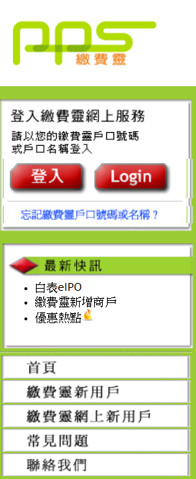
登記賬單方法(二):網上
步驟:1.連結至「繳費靈」網頁
https://www.ppshk.com
2.於網頁左方按「登入」

Slide 8
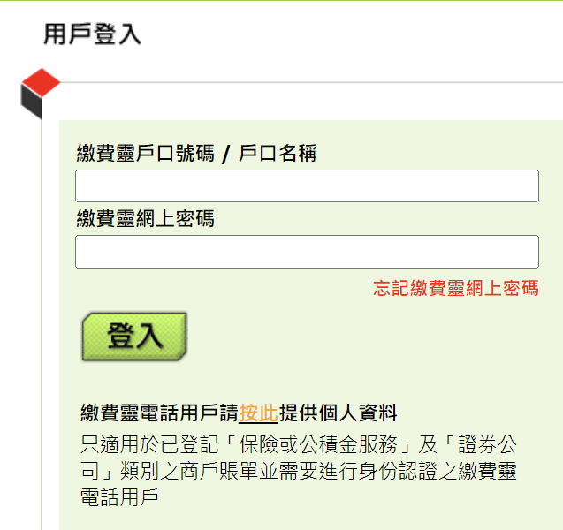
登記賬單方法(二):網上
3.輸入8個數字的繳費靈
戶口號碼及網上密碼
4.並按「登入」
*如在申請帳號或登記賑單時
遇到問題，請致電PPS熱線
2311 9876

Slide 9
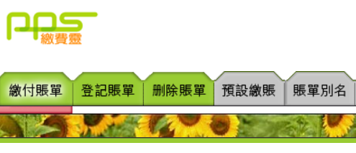
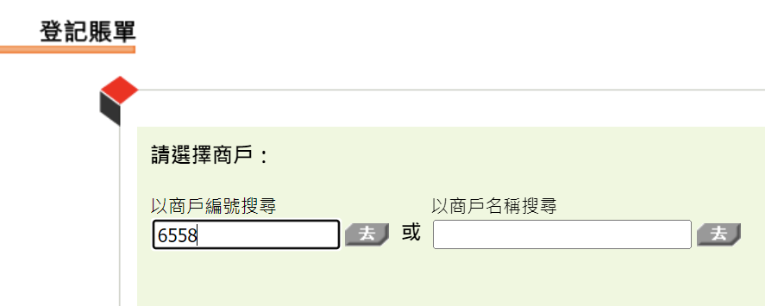
登記賬單方法(二):網上
5.在網頁左上方按
「登記賬單」
6.於「以商戶編號搜尋」
輸入6558，再按「去」

Slide 10
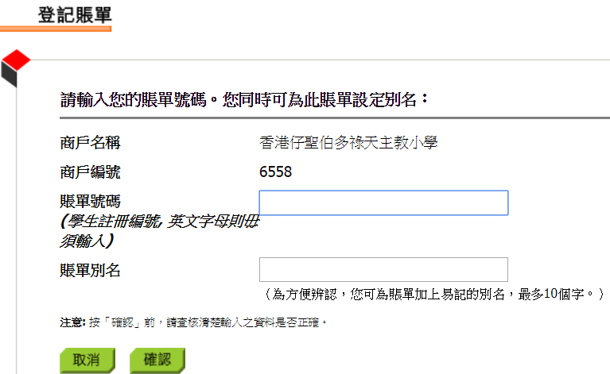
登記賬單方法(二):網上
7.「賬單號碼」輸入五位數字
學生證號碼
8.「賬單別名」可自行決定或
省去
9. 按「確認」

Slide 11
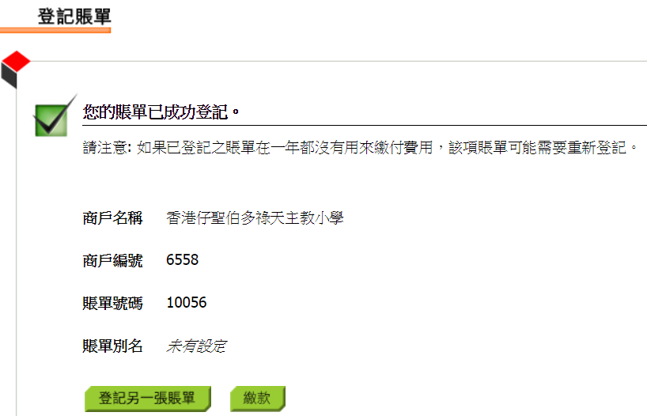
登記賬單方法(二):網上
10.完成登記賬單
(如有多於一名子女，請以另一名子女的學生編號，再依以上步驟登記另一賬單)

Slide 12
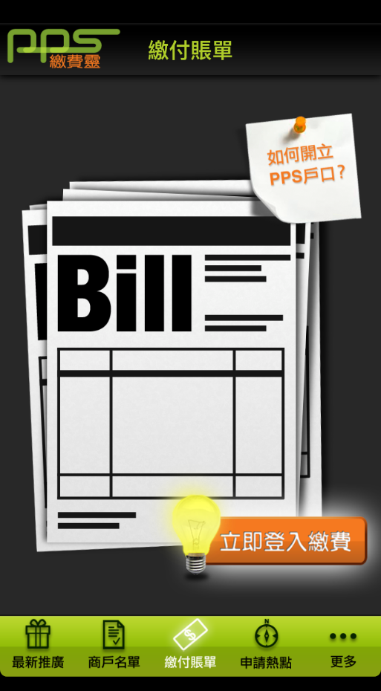
登記賬單方法(三):繳費靈手機app
步驟:1. 於 app store(ios) 或
play商店(Android)下載
「繳費靈」軟件
2. 按「立即登入繳費」

Slide 13
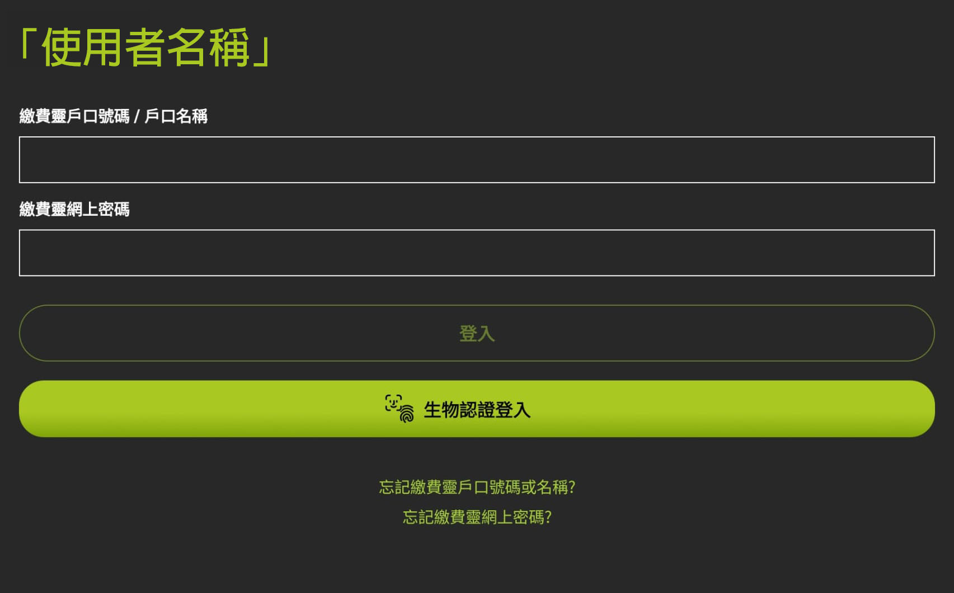
登記賬單方法(三):繳費靈手機app
3.輸入8個數字的繳費靈
戶口號碼及網上密碼
4.並按「登入」

Slide 14
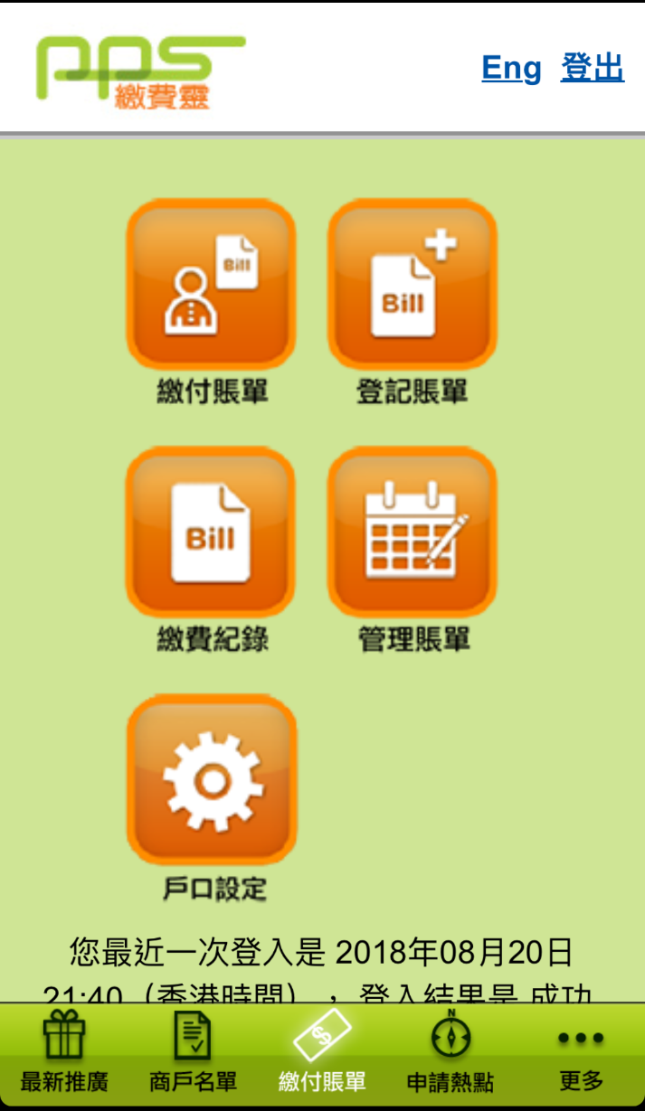
登記賬單方法(三):繳費靈手機app
5.按「登記賬單」

Slide 15
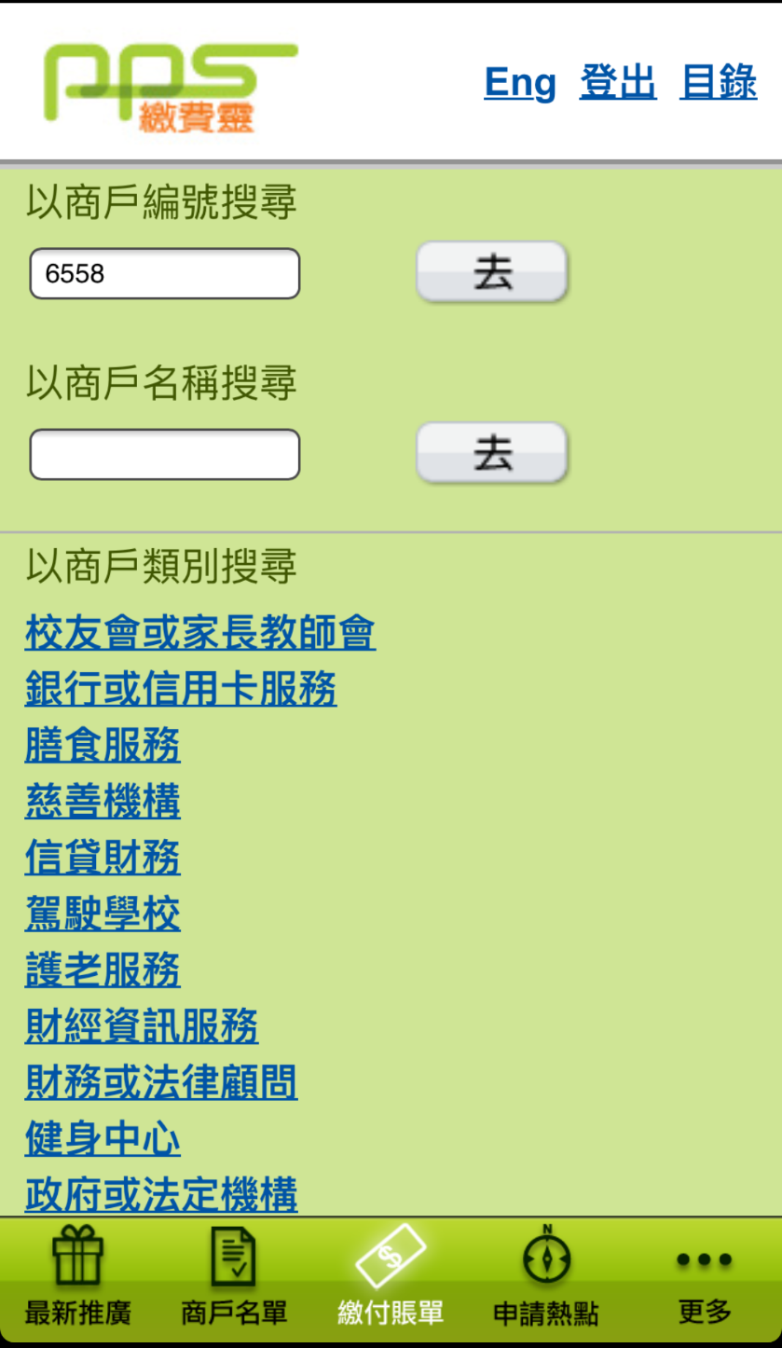
登記賬單方法(三):繳費靈手機app
6.於「以商戶編號搜尋」
輸入6558，再按「去」

Slide 16
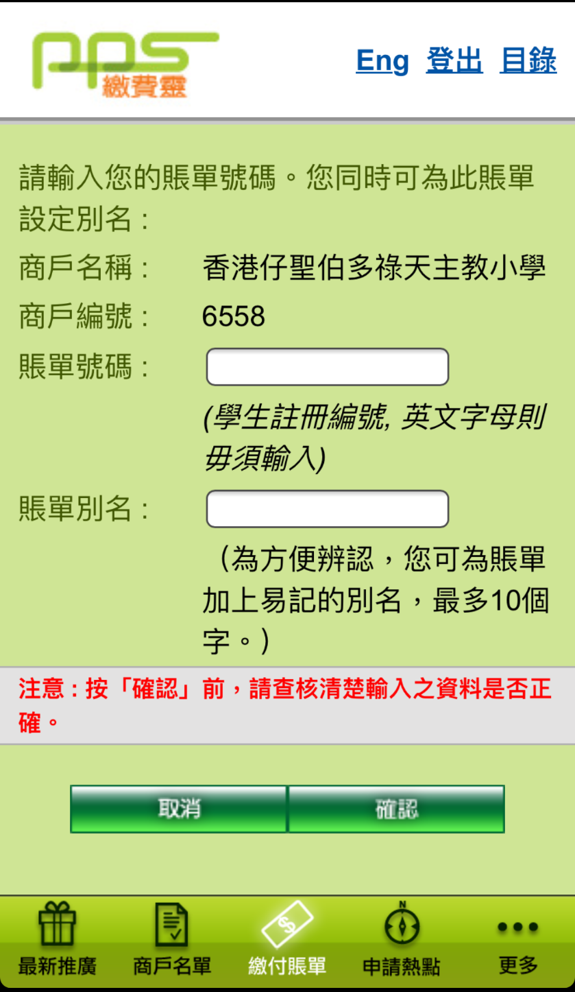
登記賬單方法(三):繳費靈手機app
7.「賬單號碼」輸入五位數字
學生證號碼
8.「賬單別名」可自行決定或
省去
9. 按「確認」

Slide 17
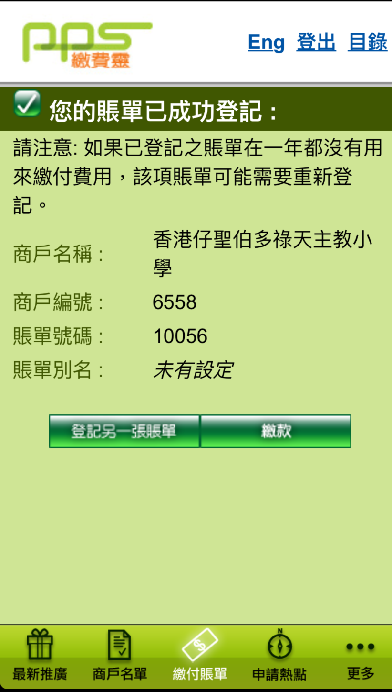
登記賬單方法(三):繳費靈手機app
10.完成登記賬單
(如有多於一名子女，請以另一名子女的學生編號，再依以上步驟登記另一賬單)

Slide 18
為學生的繳費靈賬戶增值
方法一：由銀行戶口轉賬增值
必須已開設與銀行聯繫的繳費靈戶口
須登記學生繳費靈賬戶/賬單一次
利用電話/網上/手機App轉賬增值
方法二：現金增值
帶備繳費條碼卡直接在指定商戶繳付現金增值

Slide 19
電話增值(需已登記繳費靈戶口)
步驟: 1. 致電: 18033
2. 輸入「5 位數字繳費靈密碼」
3. 輸入本校的商戶編號：6558
4. 輸入賬單編號：即六位數字學生證號碼，英文字母
不用輸入。例如學生編號：p10056，則只需輸入“10056”
5. 輸入繳付金額(最低增值金額為$200)
6. 確認──按「1」字
7. 記下繳款編號，以便日後查詢。
如未能聽到繳款編號，請致電18013 選擇「2」覆查最近一次繳費詳情
*易辦事(香港) 有限公司會向校方收取港幣$2.2 作為每次增值手續費
*「繳費靈」公司之截數時間：星期一至五每天7:00pm
成功於截數時間前透過繳費靈增值，可於下一個工作天3:00pm後於網上查閱增值款額。
若於截數時間後增值，處理程序將順延一個工作天。

Slide 20
網上或手機app增值(需已登記繳費靈戶口)
步驟:1.登入www.ppshk.com/ 「PPS on mobile app」
2.輸入收據的8位數字「繳費靈戶口號碼」及網上密碼
3.按「繳付賬單」
4.按「繳款」
5.輸入繳付金額(最低增值金額為$200)
6.得到確認繳費的訊息(可儲存或列印)
*易辦事(香港) 有限公司會向校方收取港幣$2.2 作為每次增值手續費
*「繳費靈」公司之截數時間：星期一至五每天7:00pm
成功於截數時間前透過繳費靈增值，可於下一個工作天3:00pm後於網上查閱增值款額。
若於截數時間後增值，處理程序將順延一個工作天。

Slide 21
便利店賬單增值(無需要登記PPS戶口)
步驟: 1.攜同繳費條碼卡到附近 OK 便利店、華潤萬家、VanGO便利店
使用「櫃位賬單付款」進行增值。
2.增值後，家長將會收到付款收據，請妥善放好，不需交回學校，
但學校如有疑問，會請家長出示收據以作證明。
*易辦事(香港) 有限公司會向校方收取港幣$3.4 作為每次增值手續費
*「繳費靈」公司之截數時間：星期一至五每天5:00pm
成功於截數時間前透過繳費靈增值，可於下一個工作天3:00pm後於網上查閱增值款額。
若於截數時間後增值，處理程序將順延一個工作天。

Slide 22
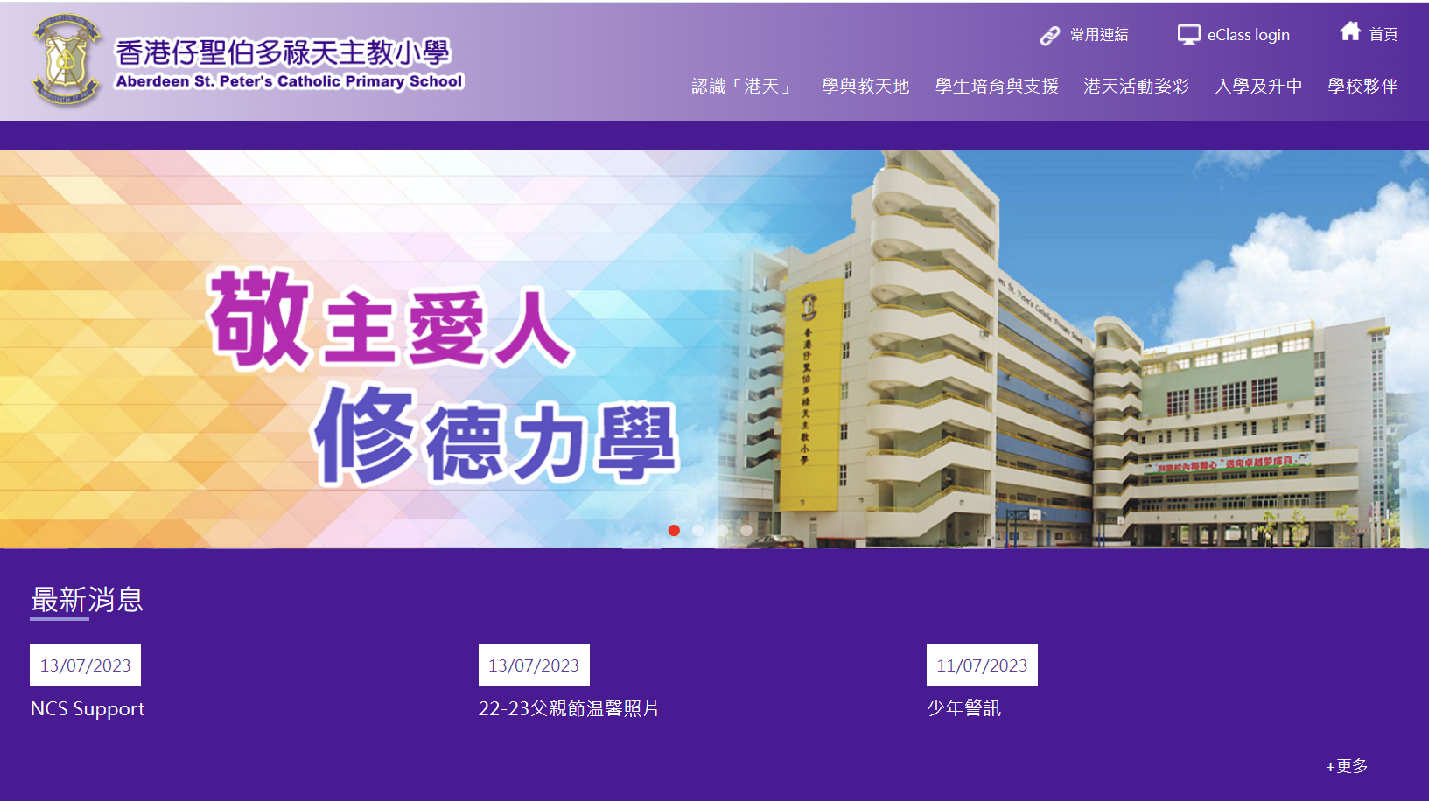
查閱學生賬戶 (網上)
使用家長的eClass戶口及密碼登入本校eClass
內聯網:http://www.aspcps.edu.hk

Slide 23
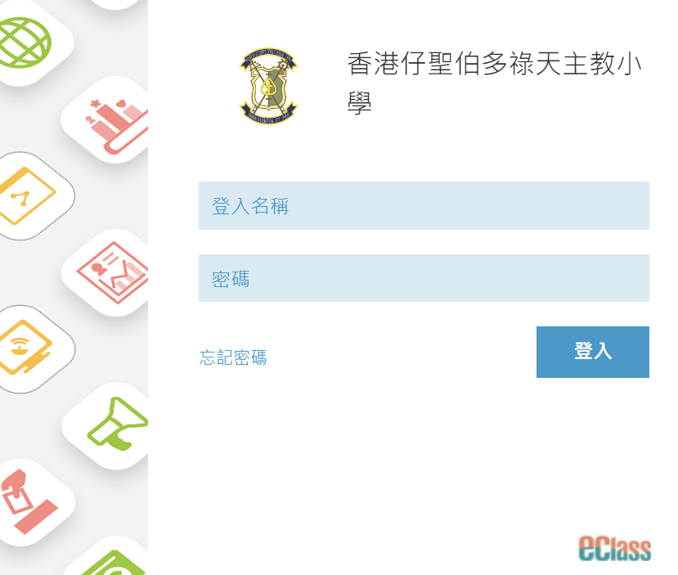
查閱學生賬戶 (網上)
使用家長或
學生帳戶
登入內聯網

Slide 24
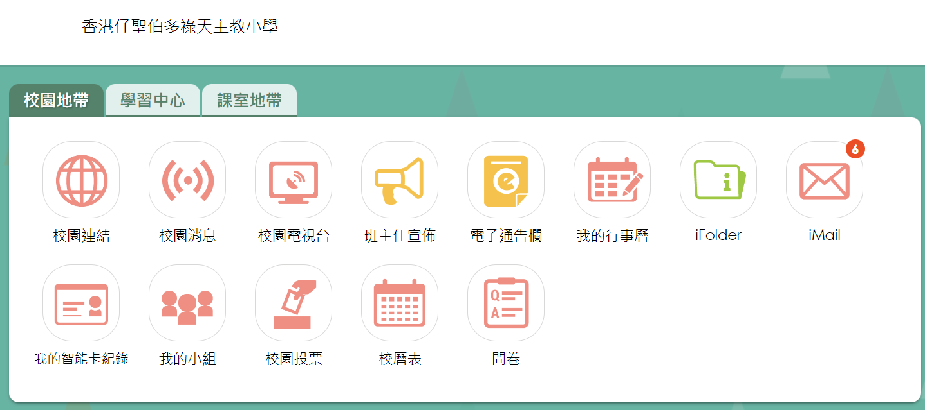
查閱學生賬戶 (網上)

Slide 25
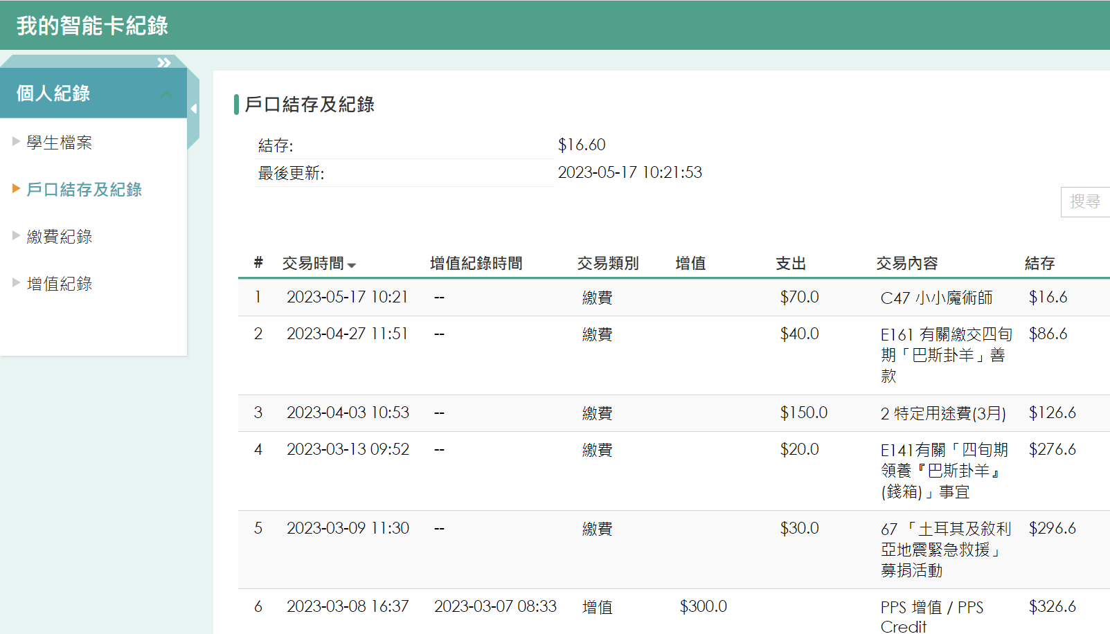
查閱學生賬戶 (網上)

Slide 26
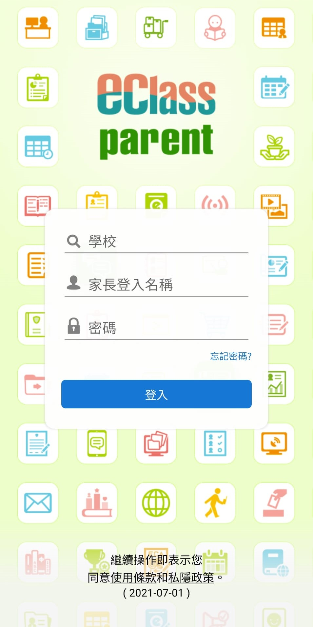
查閱學生賬戶 (手機App)
第一次登入時必須輸入:
1. 學校名稱(全名)
2. 家長登入名稱
3. 密碼
後按「登入」

Slide 27
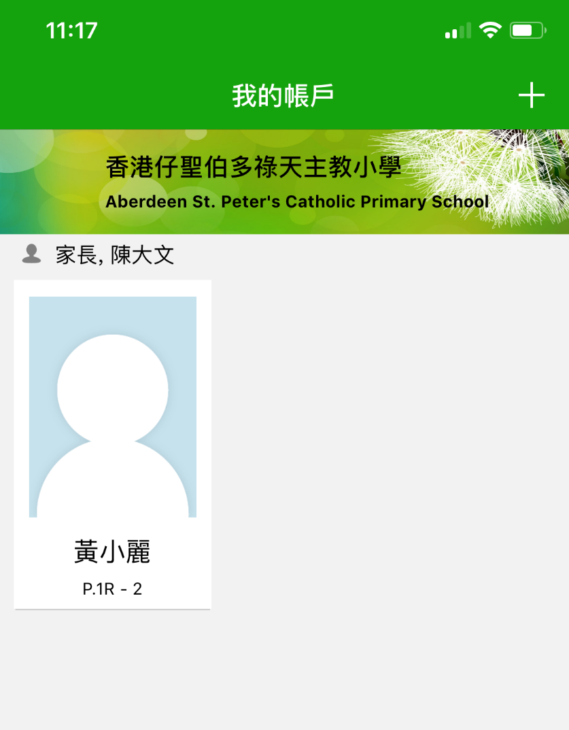
查閱學生賬戶 (手機App)
如已有兄姊於本校就讀，
請於圖中右上方點選「+」，
然後輸入以下資料：
1. 學校名稱(全名)
2. 家長登入名稱
3. 密碼
後按「登入」

Slide 28
查閱學生賬戶 (手機App)
登入後會顯示學生帳戶，
再按「學生頭像」

Slide 29
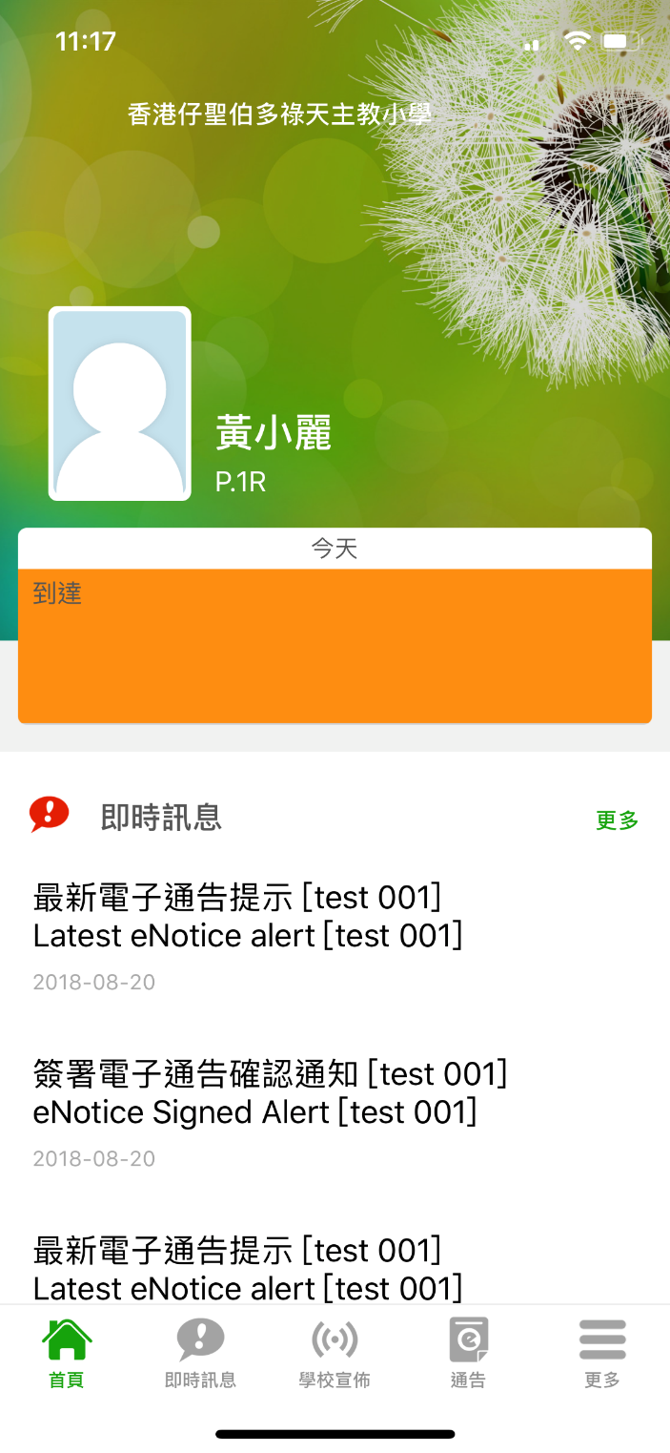
查閱學生賬戶 (手機App)
進入學生版面後，按「更多」
*圖中為 iOS介面

Slide 30
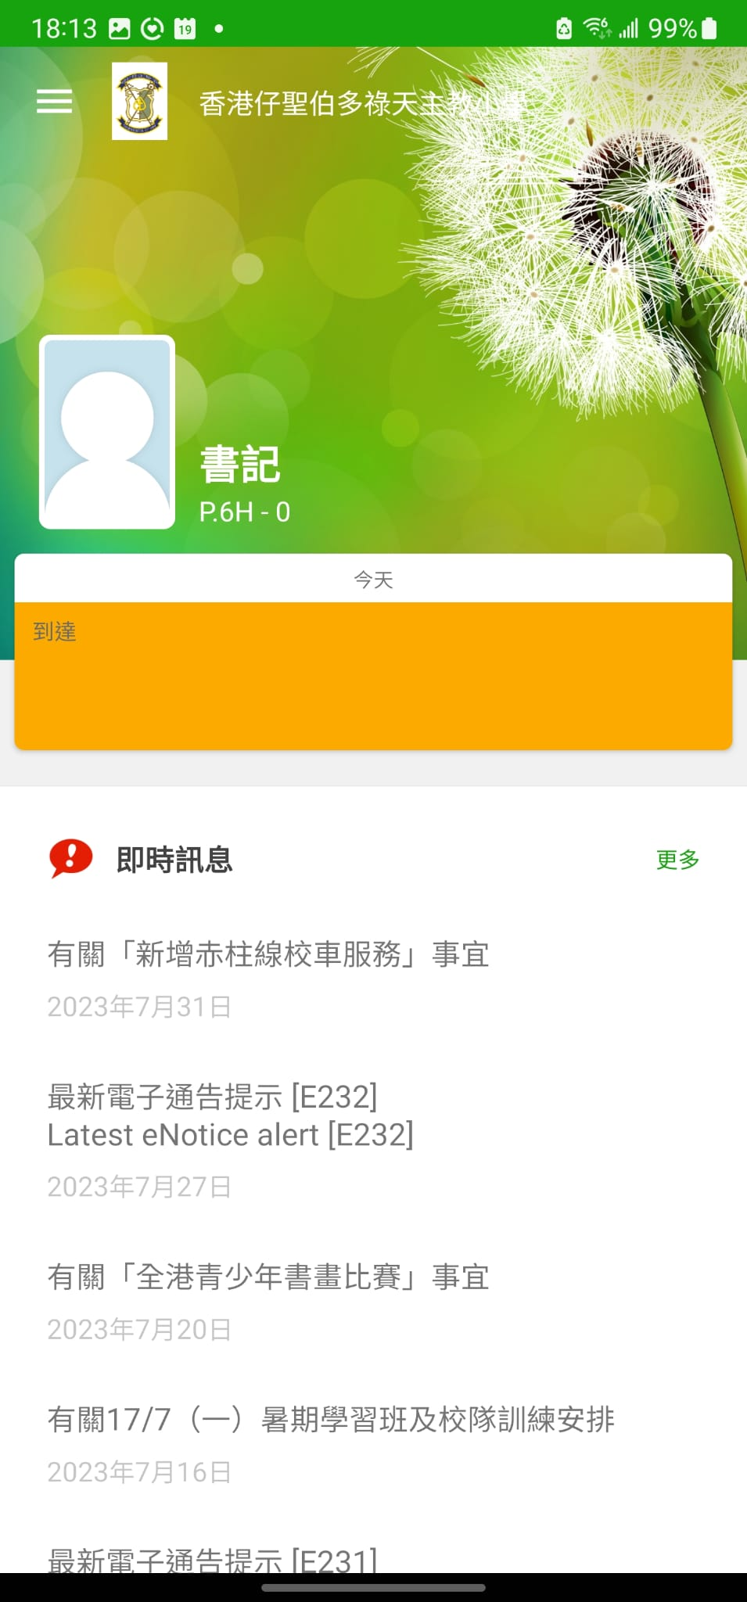
查閱學生賬戶 (手機App)
進入學生版面後，按「更多」
*圖中為 Android 介面

Slide 31
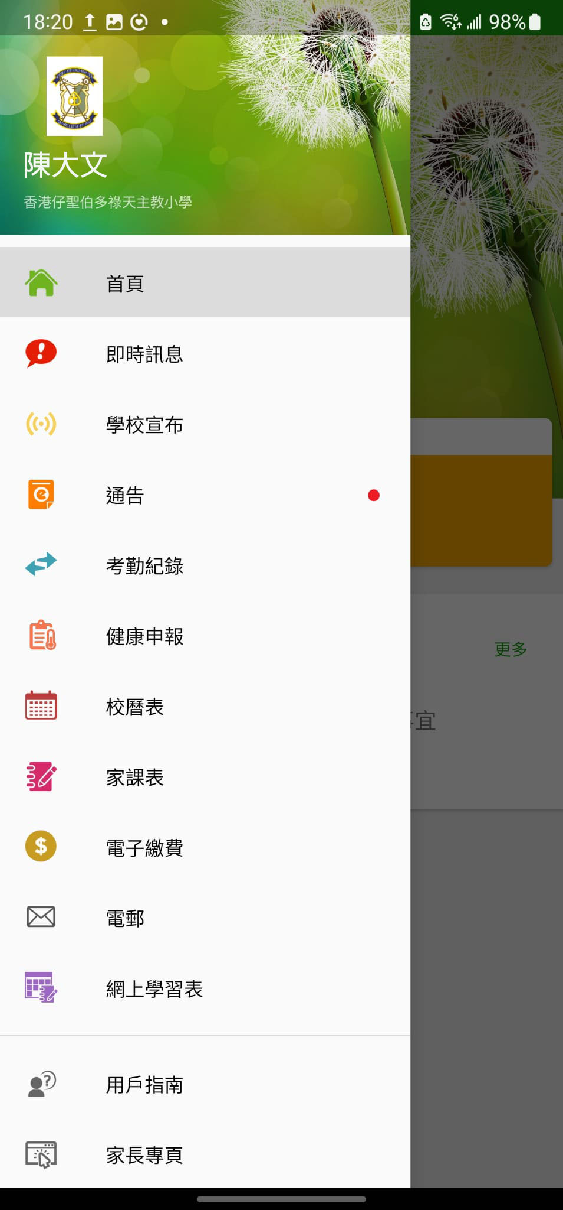
查閱學生賬戶 (手機App)
按「電子繳費」

Slide 32
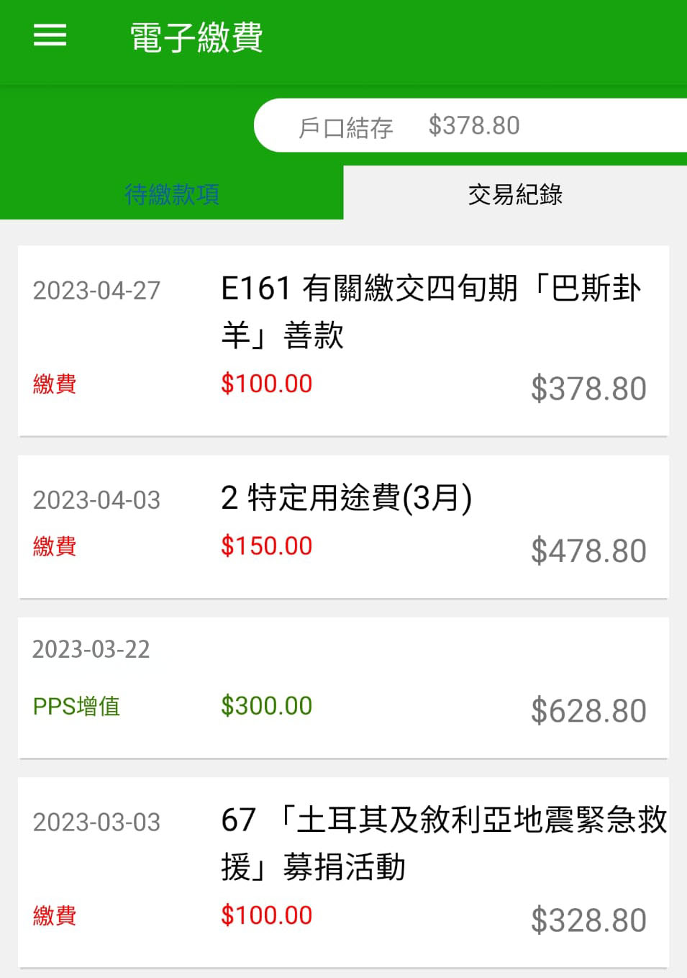
查閱學生賬戶 (手機App)
「繳費紀錄」版面中可看到
學生帳戶中的戶口結存及
交易紀錄

Slide 33
完
-- 謝謝 --

